Slide 1
用 Haffman 编码压缩文件
汇报人：王泽玺
指导老师：冯艳

Slide 2

目录
01
02
需求分析结果展示
概念设计结果展示
03
04
逻辑设计结果阐述
实施阶段工作展示
05
心得体会

Slide 3
01
需求分析结果展示

Slide 4
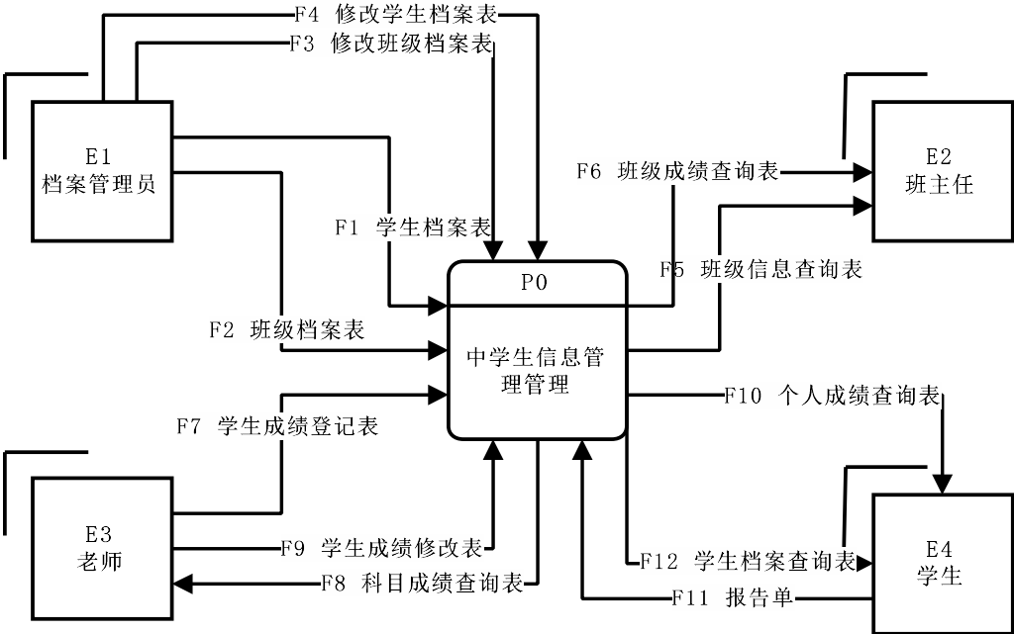
需求分析结果展示
顶层数据流程图

Slide 5
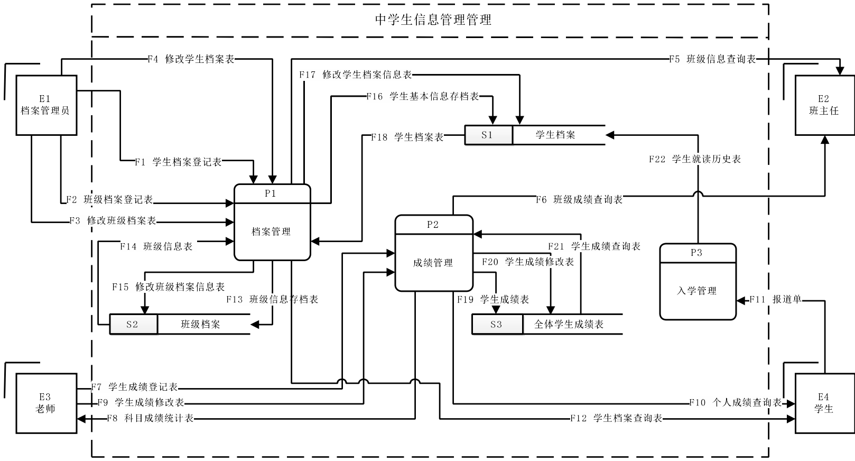
需求分析结果展示
第一层层数据流程图

Slide 6
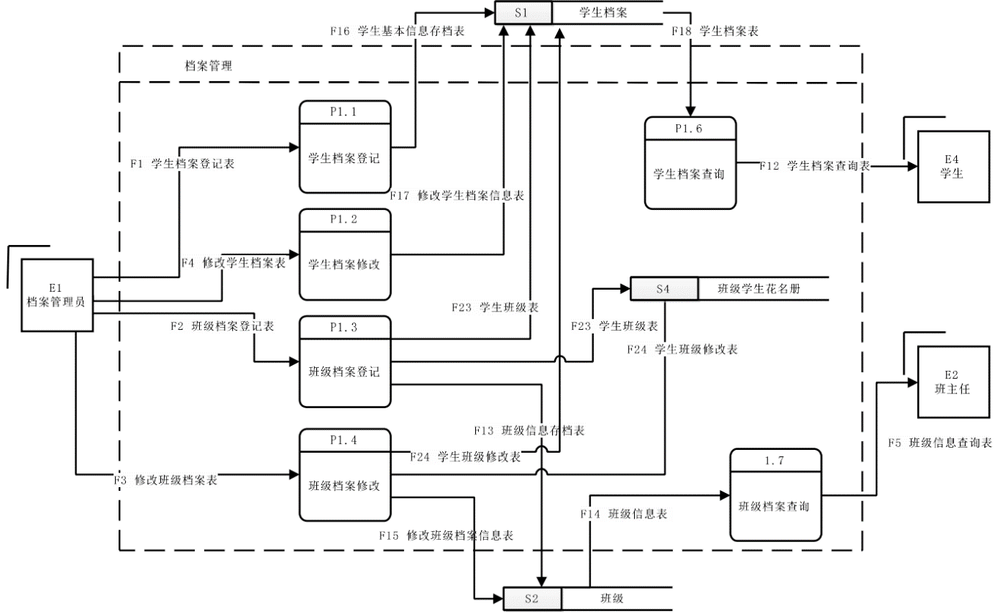
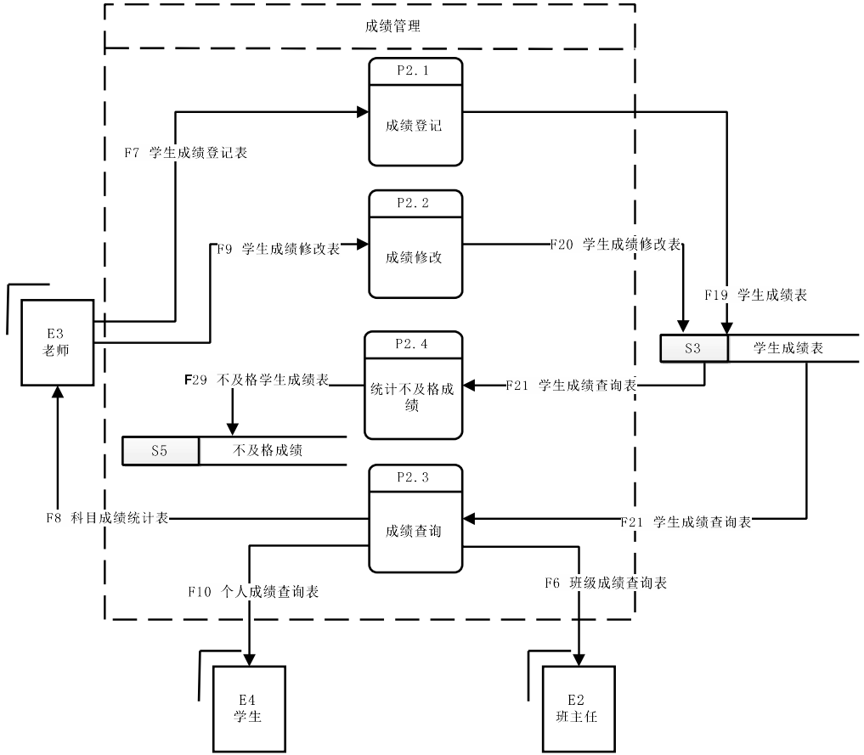
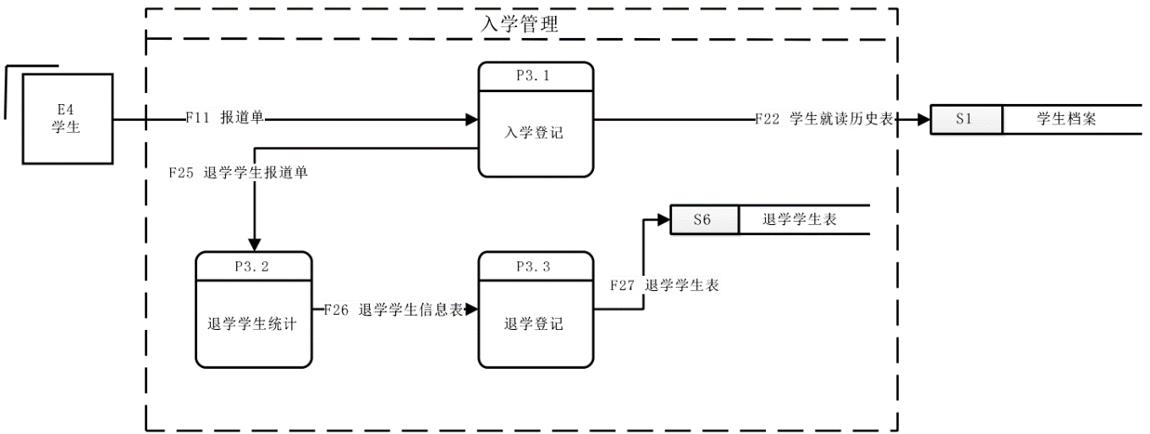
需求分析结果展示
第二层数据流程图

Slide 7
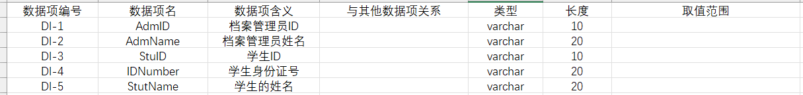
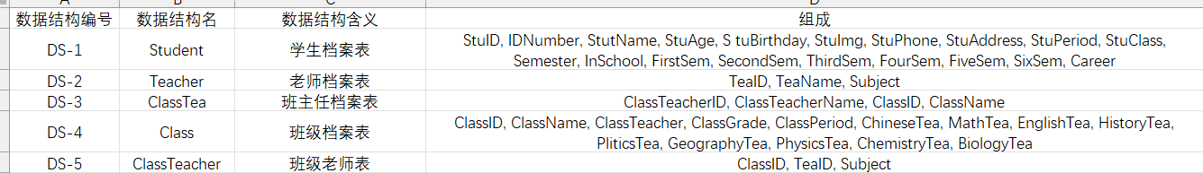
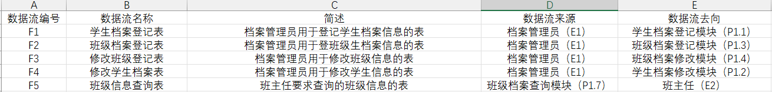
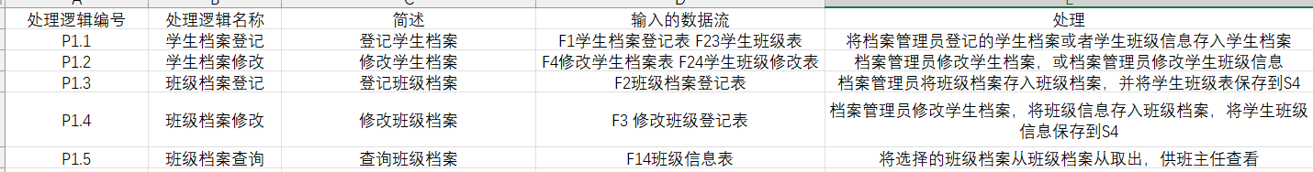
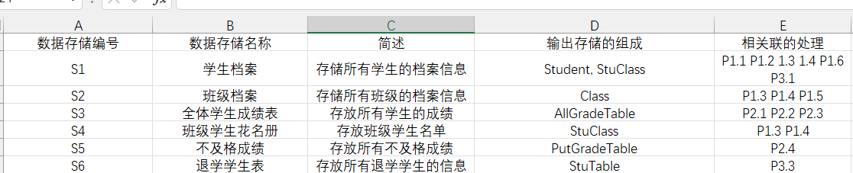
需求分析结果展示
数据字典
通过分析数据流程图及模块功能关系，确定出56个数据项、13个数据结构、29个数据流、13个处理逻辑、6个数据存储

Slide 8
02
概念设计结果展示

Slide 9
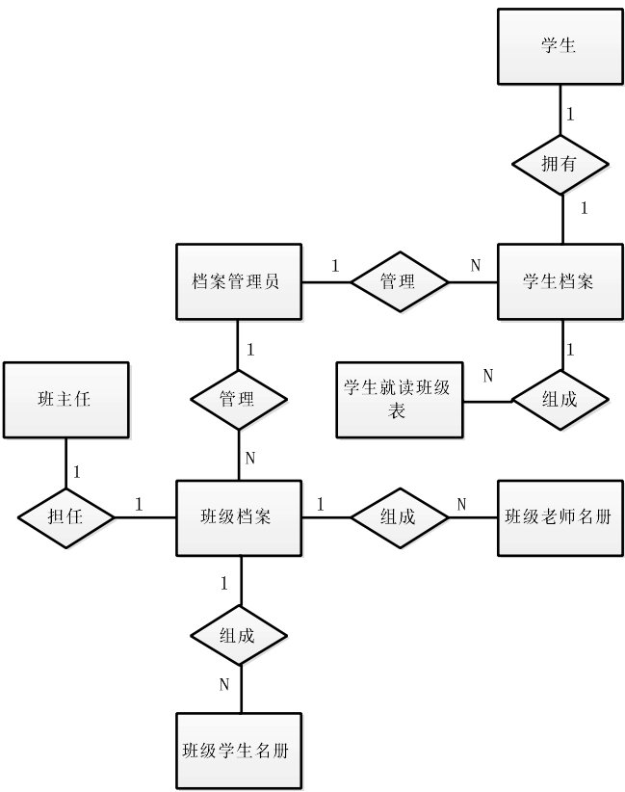
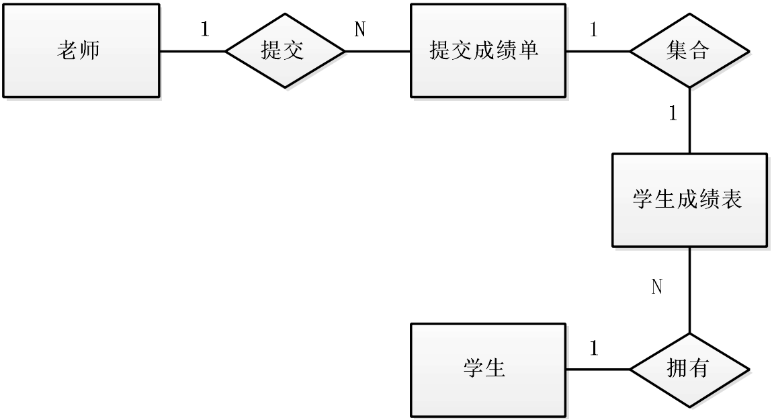
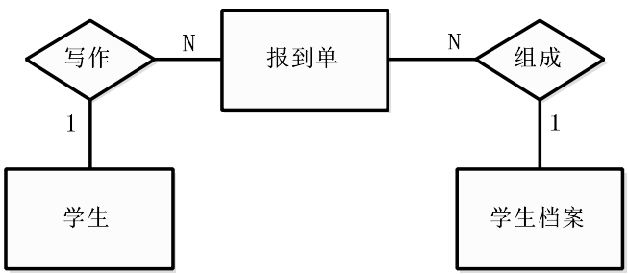
概念结果展示
分ER图

Slide 10
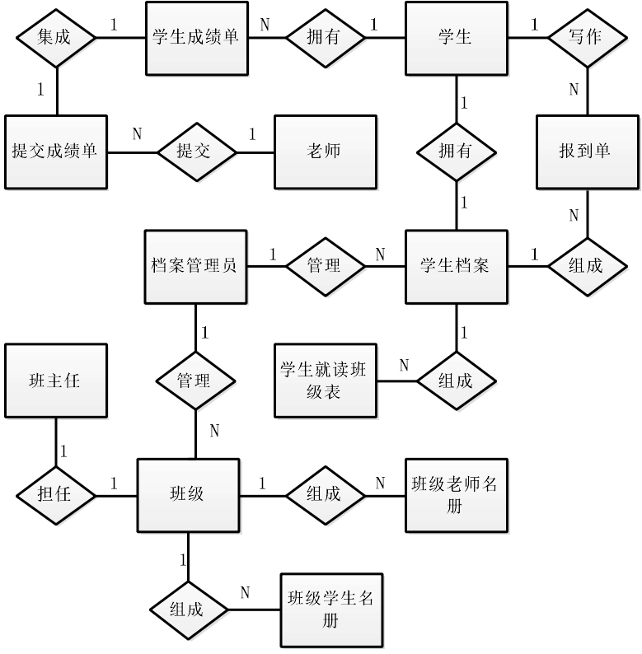
概念结果展示
全局ER图

Slide 11
03
逻辑设计结果阐述

Slide 12
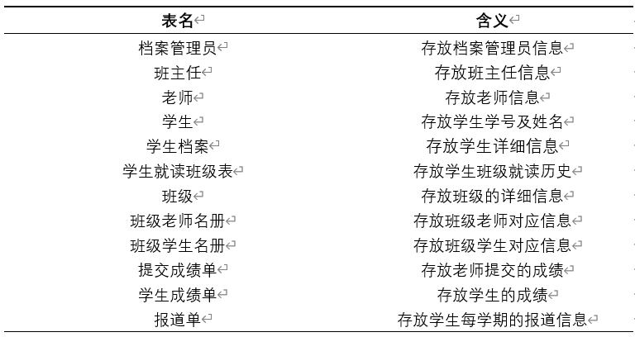
逻辑结果展示
关系模式
经过提取，消除插入异常、更新异常、删除异常和数据冗余等问题，最终得到了12个关系模式

Slide 13
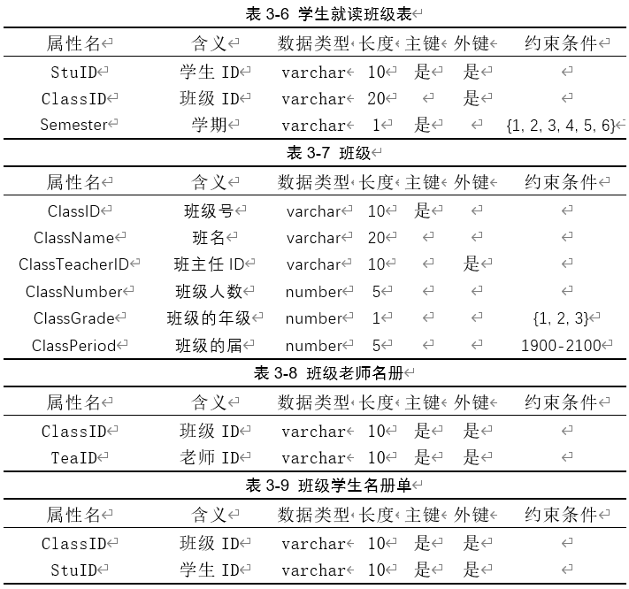
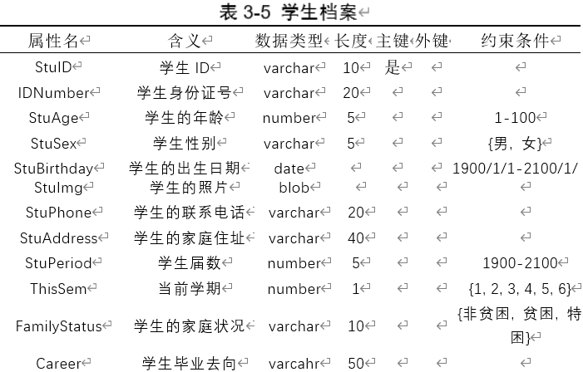
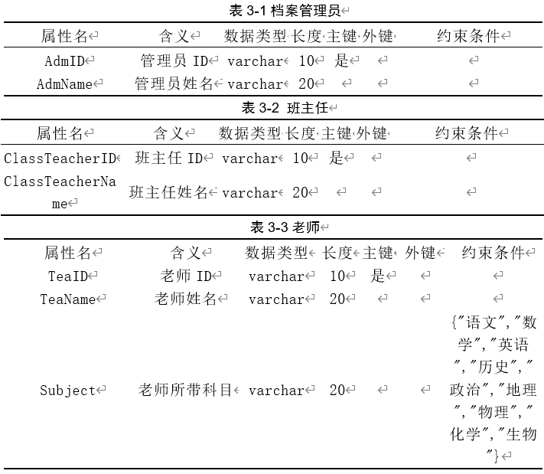
逻辑结果展示
关系模式

Slide 14
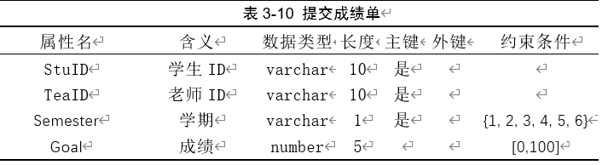
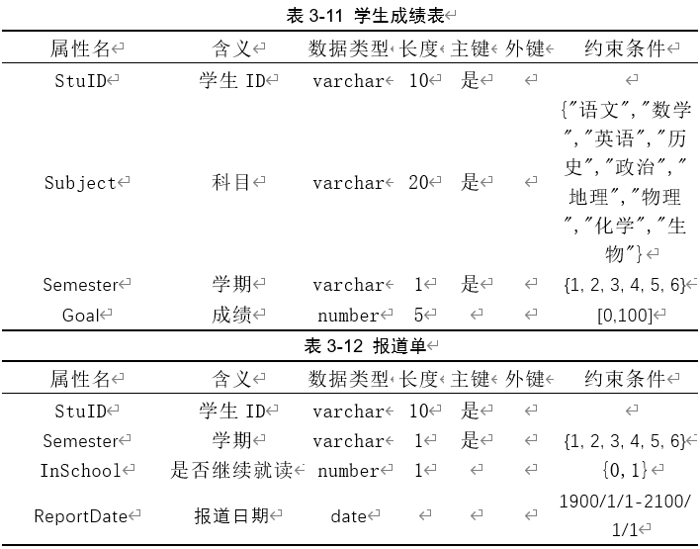
逻辑结果展示
关系模式

Slide 15
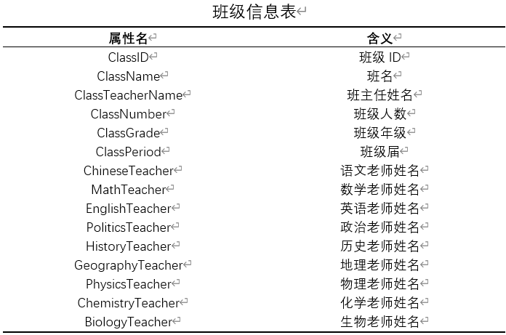
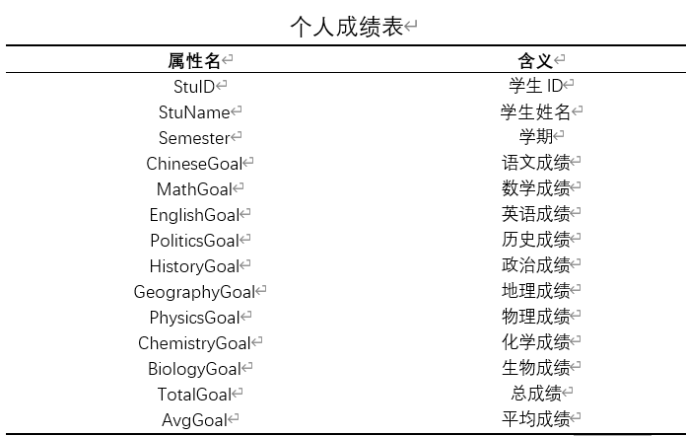
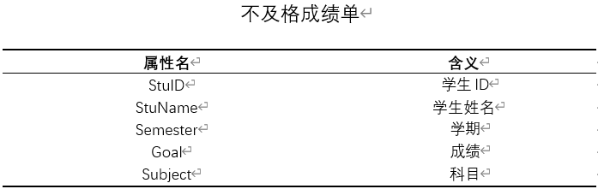
逻辑结果展示
视图
得到了5个视图

Slide 16
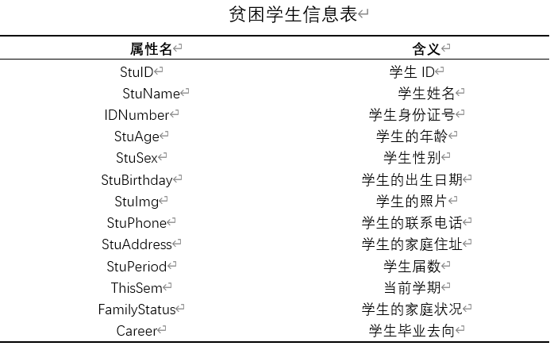
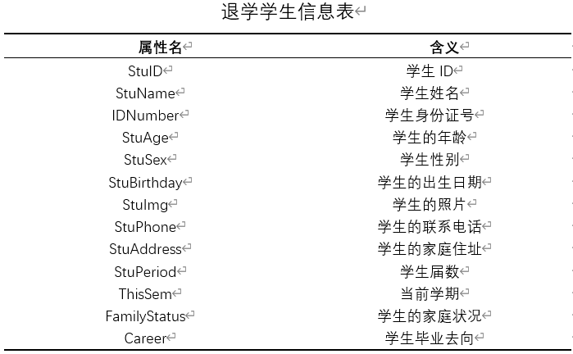
逻辑结果展示
视图
得到了5个视图

Slide 17
04
实施阶段工作展示

Slide 18
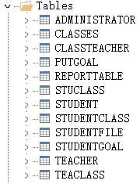
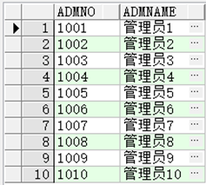
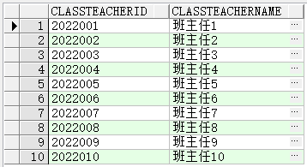
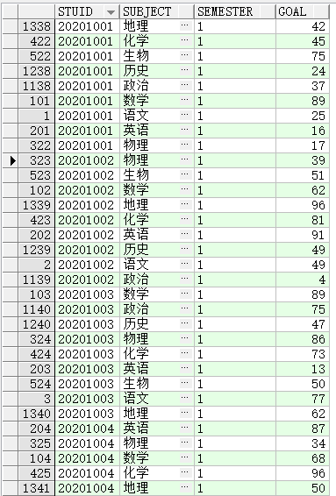
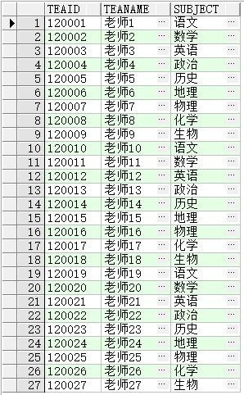
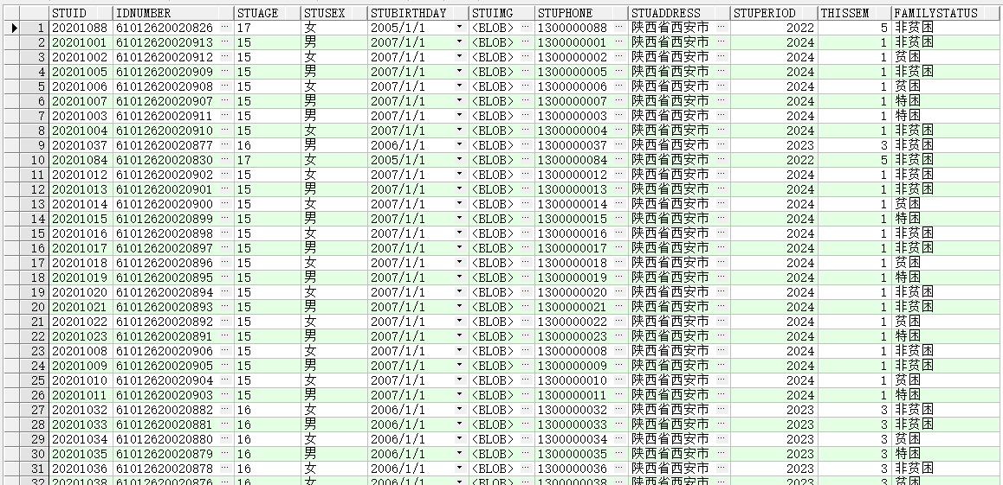
实施阶段工作展示
数据表
共创建12张数据表、5个视图、12个存储过程和3个触发器

Slide 19
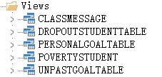
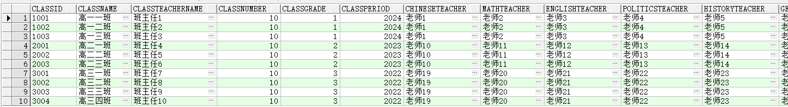
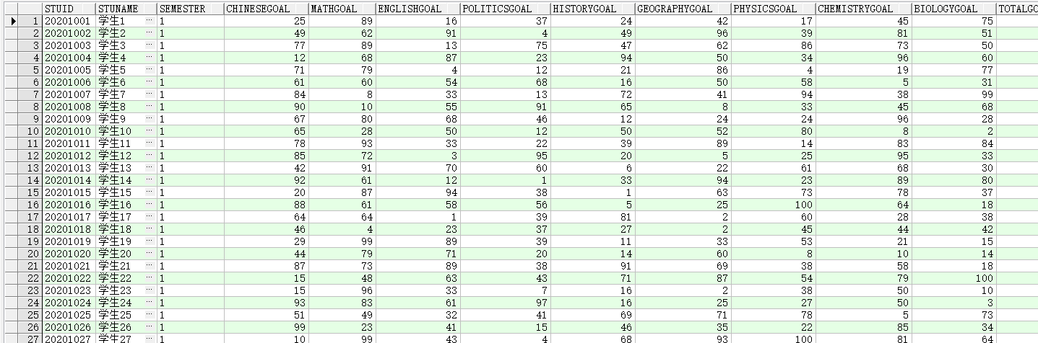
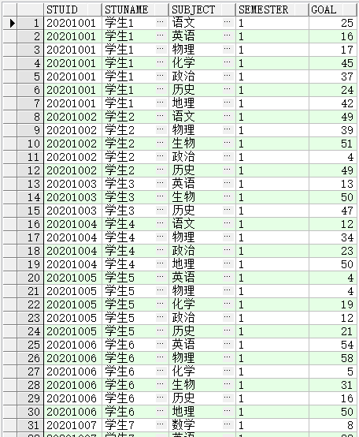
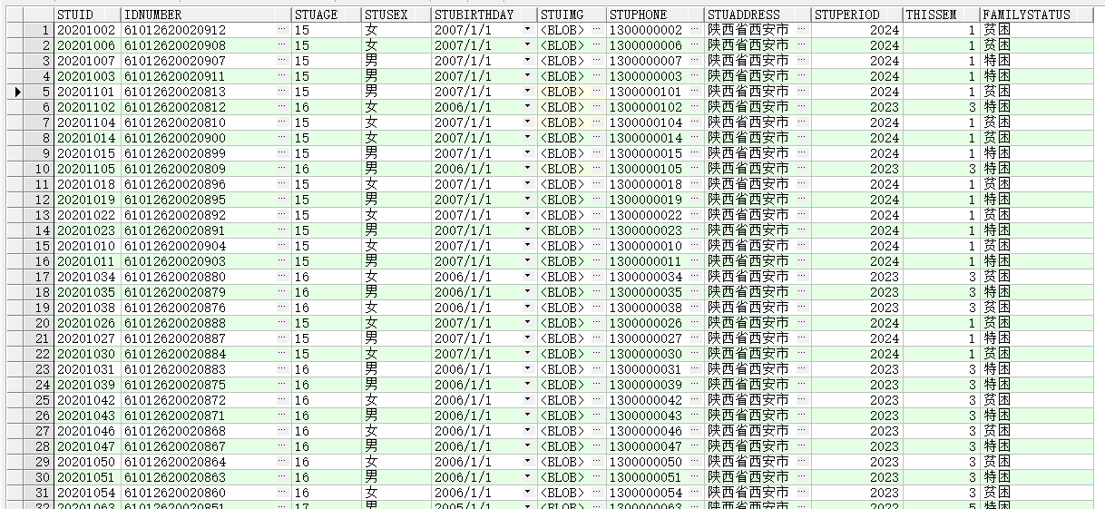
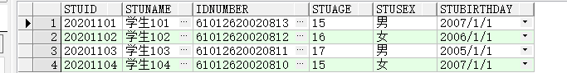
实施阶段工作展示
视图

Slide 20
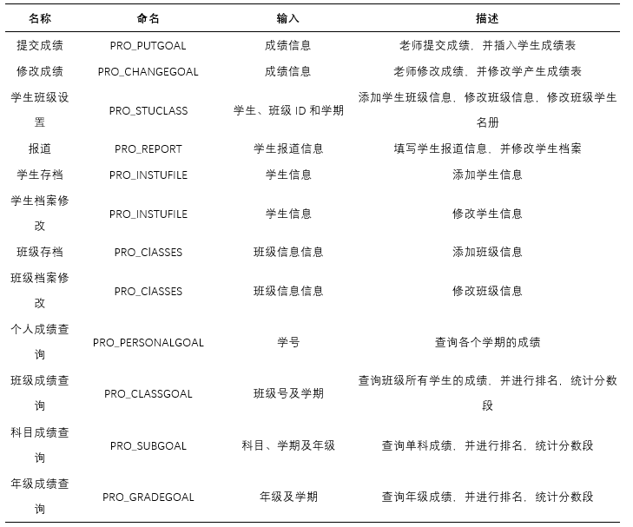
实施阶段工作展示
存储过程

Slide 21
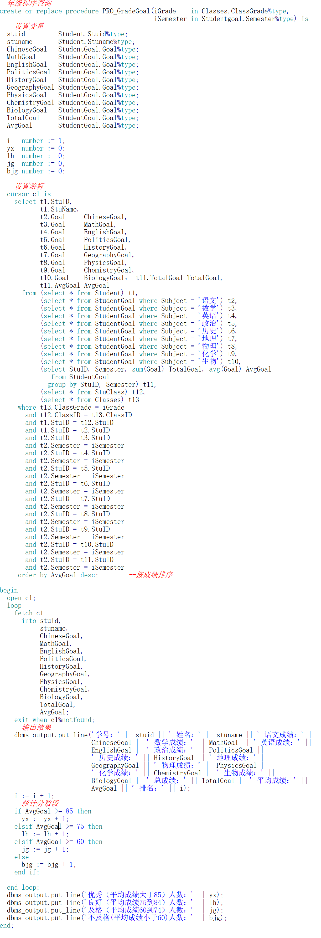
实施阶段工作展示
年级成绩查询
存储过程

Slide 22
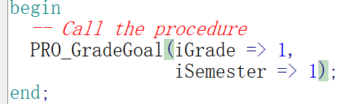
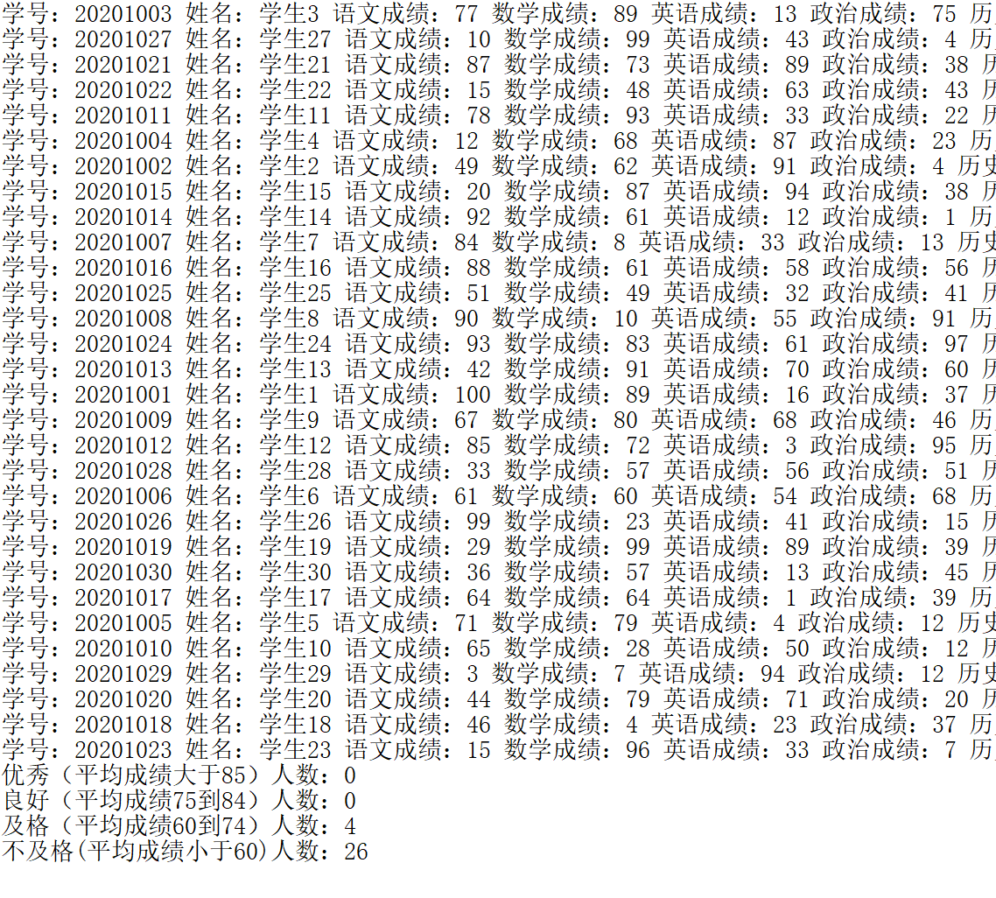
实施阶段工作展示
年级成绩查询
存储过程

Slide 23
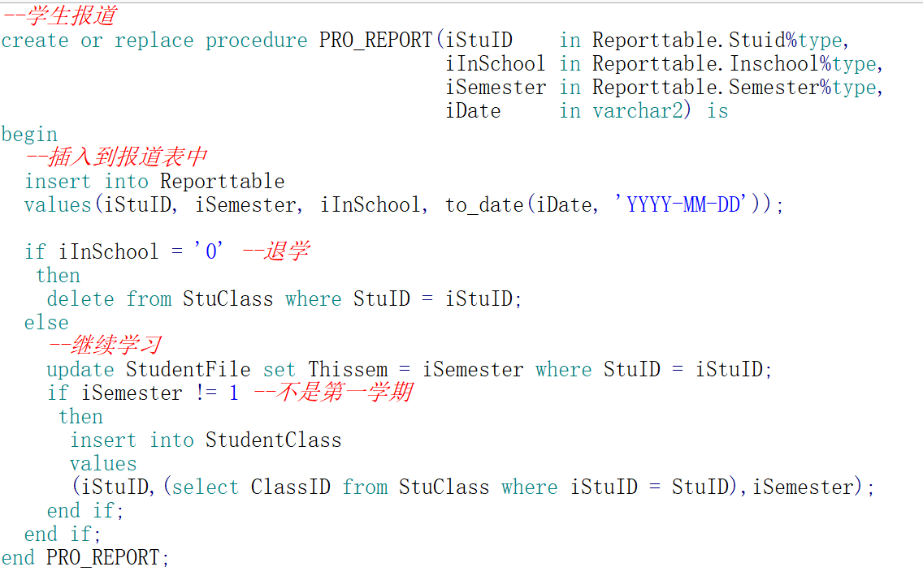
实施阶段工作展示
学生报道
存储过程

Slide 24
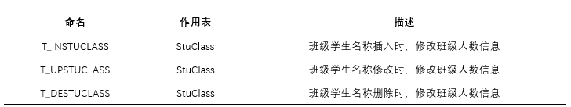
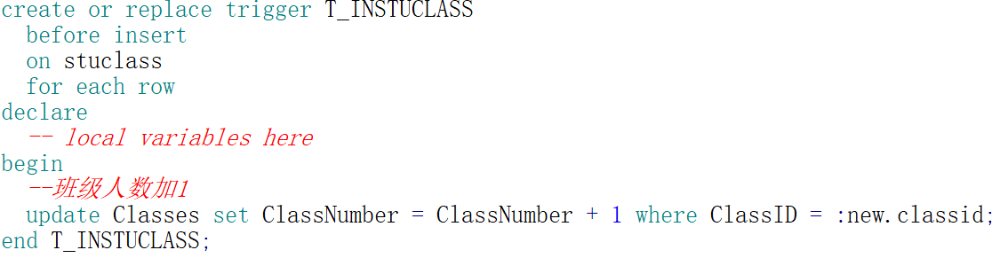
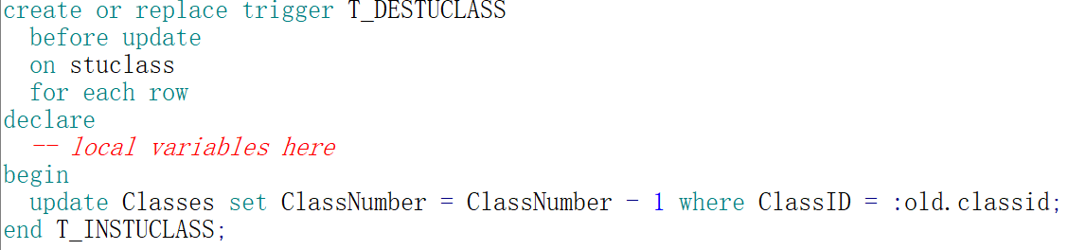
实施阶段工作展示
触发器

Slide 25
05
心得体会

Slide 26
心得体会
1.需求分析最重要
2.从数据流程图抽取ER图
3.逻辑设计阶段时，ER图转换成关系模式很重要
4.提问很重要

Slide 27
感谢聆听
请老师批评指正
汇报人：王泽玺
指导教师：杨婧

